Slide 1
人工智能
不确定性推理（2）

Slide 2
关于时间的概率推理
1. 时间和不确定性
2. 时序模型中的推理
3. 隐马尔可夫模型
4. 卡尔曼滤波器
5. 动态贝叶斯网络

Slide 3
时间与不确定性
静态世界vs.动态世界中的概率推理
静态世界中随机变量有唯一固定的取值
——例子：汽车故障诊断，证据→状态是什么？
动态世界中随机变量的取值随时间而变
——例子：糖尿病人的各种诊断指标

Slide 4
状态与观察
状态的改变过程可以被视为一系列快照，或称为时间片（time slide）；
假设在每个时间片所能观察到的随机变量属于同一个变量子集（非必须条件），X_{t}表示在时刻t不可观察状态变量集， E_{t}表示可观察证据变量集，时刻t的观察结果为E_{t}＝e_{t}。
假设状态序列从t＝0开始，而观察序列从t＝1开始。

Slide 5
例子
某秘密地下设施的警卫，想知道今天到底会不会下雨，
但他了解外界的唯一渠道是每天早晨看到主管进来时有没有带着雨伞。

Slide 6
稳态过程
稳态与静态的区别
稳态过程：变化的过程是由本身不随时间变化的规律支配的。

Slide 7


Markov processes (Markov chains)
Markov assumption: X_{t} depends on bounded subset of X_{0:t-1}
First-order Markov process: P(X_{t} | X_{0:t-1}) = P(X_{t} | X_{t-1})
Second-order Markov process: P(X_{t} | X_{0:t-1}) = P(X_{t} | X_{t-2};X_{t-1})
Sensor Markov assumption: P(E_{t} | X_{0:t};E_{0:t-1}) = P(E_{t} | X_{t})
Stationary process: transition model（转移模型） P(X_{t} | X_{t-1}) and sensor model（传感器模型） P(E_{t} | X_{t}) fixed for all t.

Slide 8
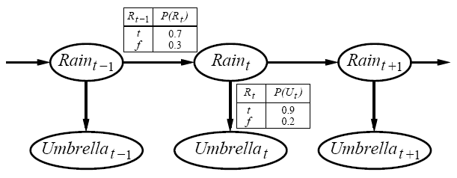
Example
First-order Markov assumption not exactly true in real world!
Possible fixes:
1. Increase order of Markov process
2. Augment state, e.g., add Temp_{t}, Pressure_{t}

Slide 9
关于时间的概率推理
1. 时间和不确定性
2. 时序模型中的推理
3. 隐马尔可夫模型
4. 卡尔曼滤波器
5. 动态贝叶斯网络

Slide 10
Inference tasks
Filtering（滤波）: P(X_{t}|e_{1:t})
到目前为止所有已知证据下，当前状态的后验概率；
Prediction （预测） : P(X_{t+k}|e_{1:t}) for k > 0
到目前为止所有已知证据下，计算未来某个状态的后验分布；like filtering without the evidence

Slide 11
Inference tasks (cont.)
Smoothing（平滑）: P(X_{k}|e_{1:t}) for 0≤k < t
到目前为止所有已知证据下，计算过去某个状态的后验分布（sential for learning）
Most likely explanation （最可能解释） : argmax_{x1:t} P(x_{1:t}|e_{1:t})
给定一系列观察结果，找到最可能生成这些观察结果 的状态序列（speech recognition）

Slide 12

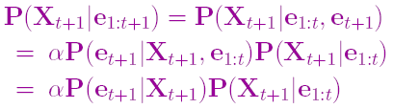

Filtering
Aim: devise a recursive state estimation algorithm:
预测 + 更新. Prediction by summing out X_{t}:
f_{1:t+1} = Forward(f_{1:t}, e_{t+1}) where f_{1:t} =P(X_{t}|e_{1:t})
Time and space constant (independent of t)

Slide 13
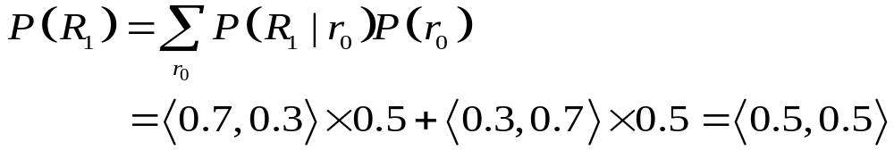
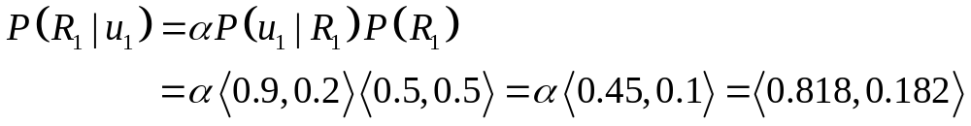
第一天：伞出现了
U₁=true。从t=0到t=1的预测结果为：
根据t=1时刻的证据将其更新，得到：

Slide 14
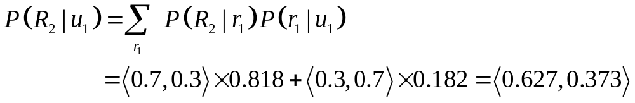
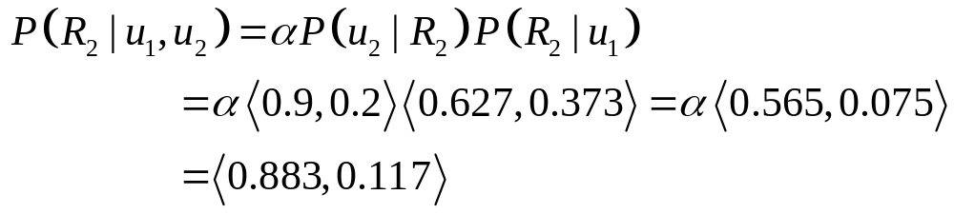
第二天，雨伞又出现了
U₂=true。从t=1到t=2的预测结果为：
根据t=2时刻的证据将其更新，得到：

Slide 15
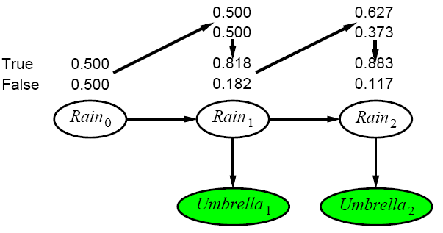
Filtering example

Slide 16
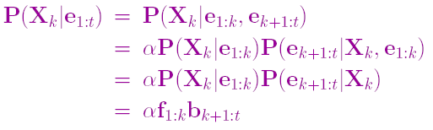
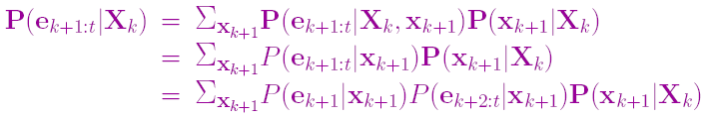
Smoothing
Divide evidence e_{1:t} into e_{1:k}, e_{k+1:t}:
Backward message computed by a backwards recursion:

Slide 17
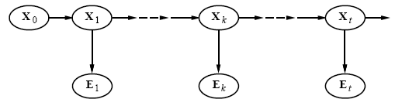
Smoothing

Slide 18
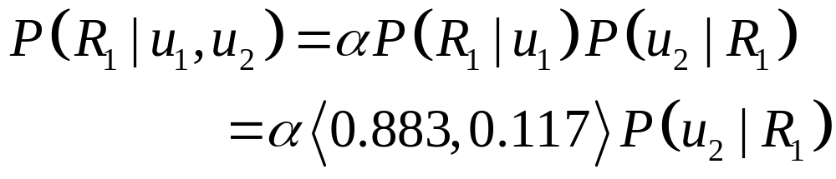
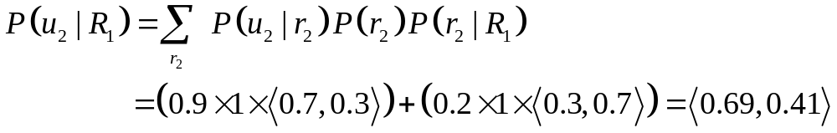
第一、二天雨伞都出现了
计算t=1时下雨的概率：
应用后向递归，求第二项：
得到第一天下雨的平滑：

Slide 19
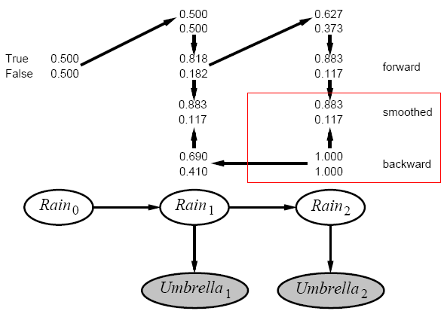
Smoothing example
Forward—backward algorithm: cache forward messages along the way Time linear in t (poly tree inference), space O(t|f|).

Slide 20
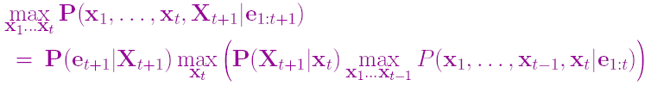

Most likely explanation
Most likely path to each x_{t+1}
= most likely path to some x_{t} plus one more step
Identical to filtering, except f1:t replaced by
I.e., m1:t(i) gives the probability of the most likely path to state i.
Update has sum replaced by max, giving the Viterbi algorithm:

Slide 21
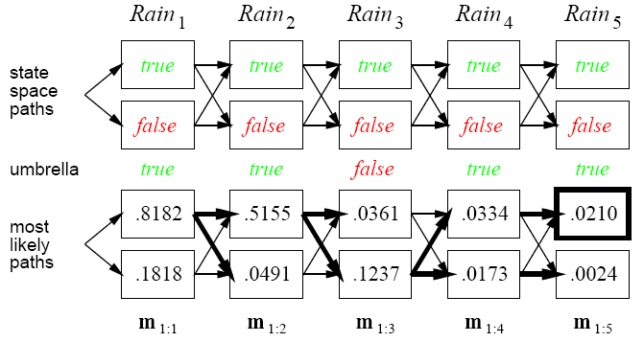
给出5天的观察序列 :
[true,true,false,true,true]
Viterbi example

Slide 22
关于时间的概率推理
1. 时间和不确定性
2. 时序模型中的推理
3. 隐马尔可夫模型
4. 卡尔曼滤波器
5. 动态贝叶斯网络

Slide 23






Hidden Markov models (HMM)
X_{t} is a single, discrete variable (usually E_{t} is too) 单一离散变量
Domain of X_{t} is S状态数目
Transition matrix
Sensor matrix O_{t} for each time step, diagonal elements
Forward and backward messages as column vectors:
Forward-backward algorithm needs time O(S²t) and space O(St)

Slide 24
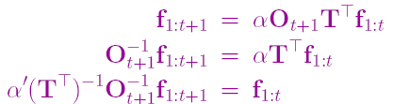
Hidden Markov models (HMM)
Can avoid storing all forward messages in smoothing by running forward algorithm backwards:
Algorithm: forward pass computes f_{t}, backward pass does f_{i}, b_{i}

Slide 25
关于时间的概率推理
1. 时间和不确定性
2. 时序模型中的推理
3. 隐马尔可夫模型
4. 卡尔曼滤波器
5. 动态贝叶斯网络

Slide 26
关于时间的概率推理
1. 时间和不确定性
2. 时序模型中的推理
3. 隐马尔可夫模型
4. 卡尔曼滤波器
5. 动态贝叶斯网络

Slide 27
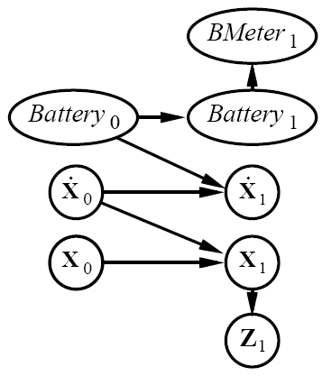
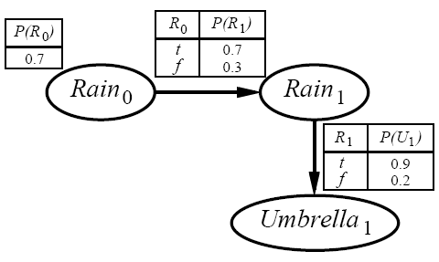
Dynamic Bayesian networks
X_{t}, E_{t} contain arbitrarily many variables in a replicated Bayes net

Slide 28
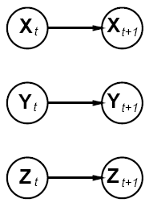
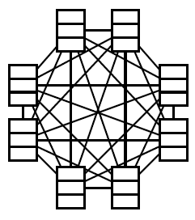
DBN vs HMM
Every HMM is a single-variable DBN; every discrete DBN is an HMM
Sparse dependencies exponentially fewer parameters;
e.g., 20 state variables, three parents each
DBN has 20×2³ =160 parameters,
HMM has 2²⁰×2²⁰ = 10¹² parameters。

Slide 29
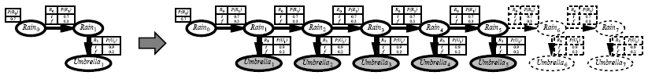
Exact inference in DBNs
Naive method: unroll the network and run any exact algorithm
Problem: inference cost for each update grows with t
Rollup filtering: add slice t + 1, “sum out” slice t using variable elimination
Largest factor is O(d^{n+1}), update cost O(d^{n+2})
(cf. HMM update cost O(d^{2n}))

Slide 30
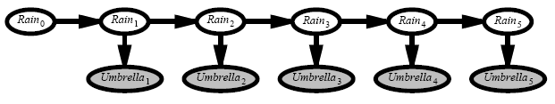
Likelihood weighting for DBNs
LW：任何状态变量的祖先节点都不包含任何证据变量!
  → 随着时间t，与真实事件序列保持接近的样本成指数级下降；
  → number of samples required grows exponentially with t

Slide 31
粒子滤波算法（Particle filtering algorithm）
首先，根据0时刻的先验分布P(X₀)进行采样得到N个样本构成的总体，然后对每一个时间步，重复下面的更新循环：
  对每个样本，通过转移模型P(X_{t+1}|x_{t})，在给定样本的当前状态值x_{t}条件下，对下一个状态值进行采样，使每个样本向前传播；
  对每个样本，通过它赋予新证据的似然值P(e_{t+1}|x_{t+1})进行加权；
  对总体样本进行重新采样N个样本，某个样本被选中的概率与其权值成正比，生成一个新的N样本总体。

Slide 32
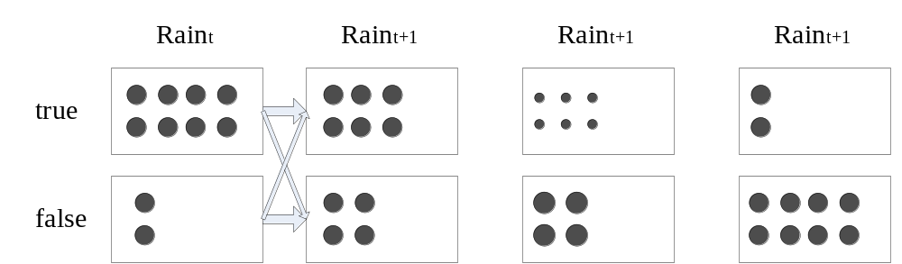
雨伞例子
a) 传播 b) 权值 c) 重新采样

Slide 33
DBN特性
动态贝叶斯网络通过网络拓扑结构反映变量间的概率依存关系及其随时间变化的情况:
  其不但能够对变量所对应的不同特征之间的依存关系进行概率建模,
  而且对特征之间的时序关系也能很好地加以反映,
  适合于对音视频(同时具有特征相关性和时序相关性的复杂特征进行联合建模)。

Slide 34
DBN特性
动态贝叶斯网络还可任意改变拓扑结构或增删变量以反映变量间各种不同的关联关系,而不影响训练算法本身,因此具有很好的可扩展性和灵活性;
动态贝叶斯网络还具有良好的可解释性,其拓扑结构具有精确及易于理解的概率语义。

Slide 35
DBN应用
Zweig 首先将DBN 应用于孤立词语音识别；
Gowdy 等人利用DBN 进行音视频多数据流的语音识别研究；
Freitas等人利用粒子滤波算法进行股票市场的预测。

